Slide 1

文艺复兴的“小世界”
知识图谱与交互式信息设计
参赛者：谭昕煜 张盈瑄

Slide 2
目录
1
设计背景
3
功能及效果
2
设计过程
4
作品总结

Slide 3
1
设计背景
文艺复兴
研究基础

Slide 4
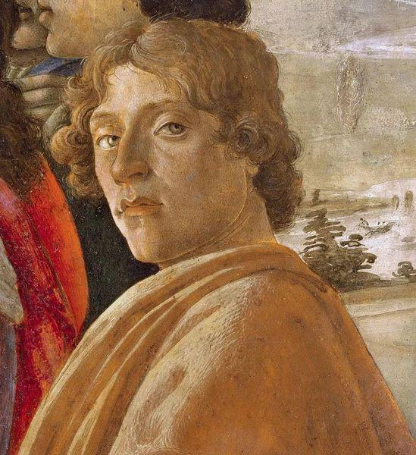
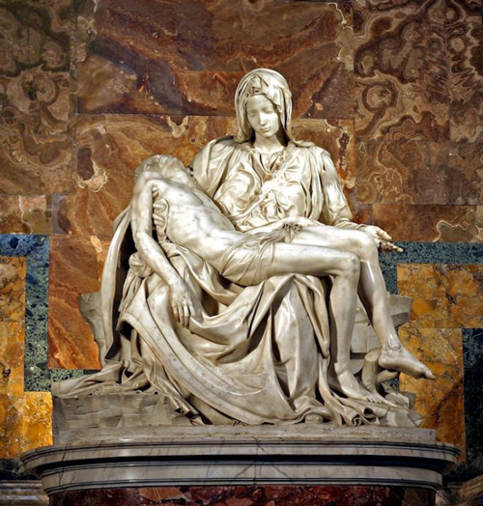
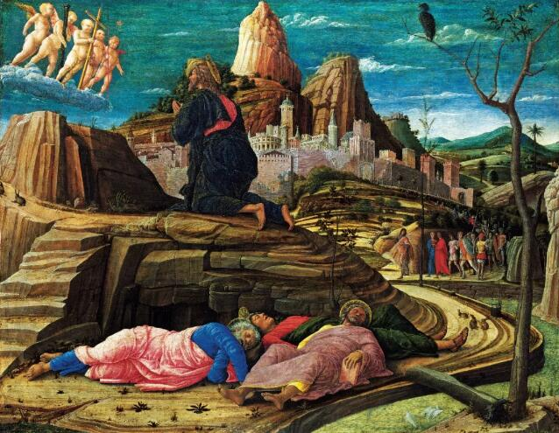
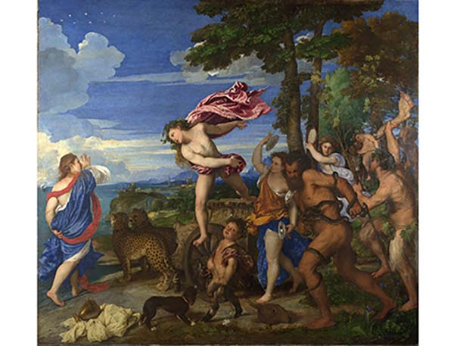

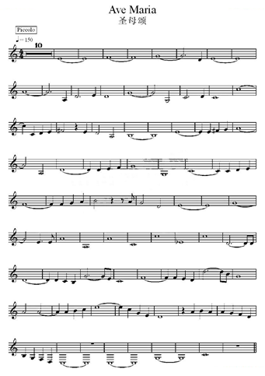
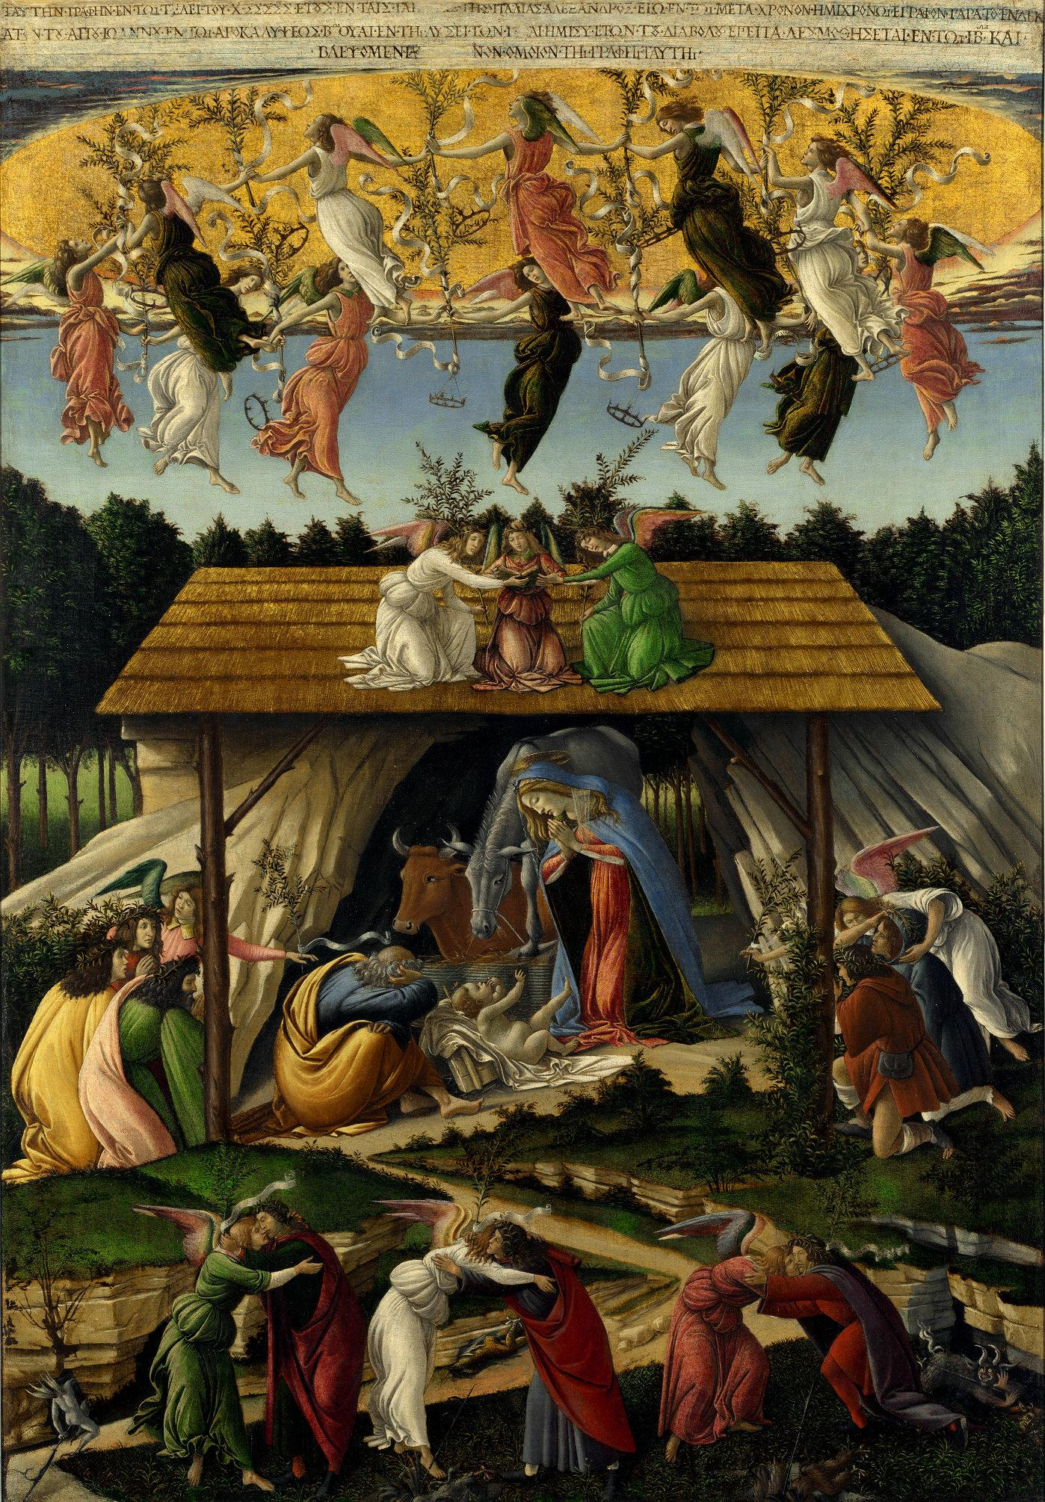
作品设计背景——文艺复兴
文艺复兴
影响：对欧洲
是指发生在14世纪到16世纪的一场反映新兴资产阶级要求的欧洲思想文化运动，是西欧近代三大思想解放运动（文艺复兴、宗教改革与启蒙运动）之一，揭开了近代欧洲历史的序幕。
对欧洲的影响最大。文艺复兴起源于意大利，近距离解放了欧洲人们的思想。强调人的价值，人们开始懂得享受生活，在一定方面上促进了经济的发展。在政治上，文艺复兴使欧洲的政治体制受到一定的冲击，政治体制得到一些改变。
杰出人物
影响：对中国
文艺复兴时期，在文学、绘画、雕塑、音乐、天文学等领域，均涌现出了许多杰出人物，如但丁、达芬奇、米开朗基罗等等，留下了各类卓越的艺术作品。
首先带来了西方的文学作品、天文知识、文化知识等。且文艺复兴为中国五四运动打造了一个学习的模板，促进了中国由近代向现代转型。其次在思想方面带来冲击，一些先进个人开始学习西方先进的思想。

Slide 5
背景——逐步探索：研究基础
欧洲文艺复兴史
“小世界”理论
古代哲学家
动态网络关系图
知识图谱
STEP 01
STEP 02
刘明翰、哈斯金斯等国内外学者都曾对文艺复兴时期的历史进行过研究，通过阅读这些研究报告、著作，我们对这一时期的大师故事就已经产生了浓厚的兴趣。
同时，课堂中了解到；
指“最多通过六个人我们就能够认识任何一个陌生人”；
抱着对理论的好奇，我们希望在新的历史情境下感受、挖掘与实践。

Slide 6
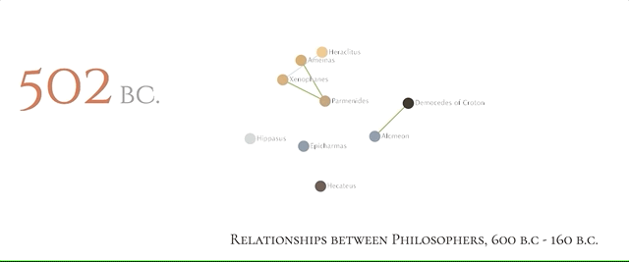
背景——逐步探索：研究基础
欧洲文艺复兴史
“小世界”理论
古代哲学家
动态网络关系图
知识图谱
STEP 03
STEP 04
寻找参考作品的过程中，我们受到了Maximilian Noichl 绘制的这幅古代哲学家动态网络关系图的启发。
作为我们的技术理论支撑：
以符号形式描述物理世界中的概念及其相互关系。
在本作品中，我们完成了三个界面，包括首页、代表人物、和网络关系。
其中代表人物可通过超链接访问网络上的相关信息；主体知识图谱部分是将大师作为实体，实体间通过关系相互联结（这里就是大师间的关系），构成网状的知识结构。

Slide 7
2
设计过程
设计思路
作品实现
作品重难点

Slide 8
作品思路
阅读文献，查找资料
资料来源：
（1）网络百科全书：维基百科、百度百科等
（2）历史资料，如文艺复兴时期大师自传和作品：《切利尼自传》、乔治·瓦萨里《画家、雕刻家和建筑师传》
（3）学者研究报告、著作。如：贡布里希《文艺复兴》、杜布斯《文艺复兴时期的人与自然》
（4）历史类网站、app：全历史、世界历史网
清晰目标
尽管各界学者都曾围绕文艺复兴做过许多研究，但整体反映文艺复兴时期各领域大师之间关系的研究和文献相对较少。
因此，为更好地理解文艺复兴所带来的艺术、科学与文化方面的影响与成就，在理解了文艺复兴史的基础上，
本作品拟通过研究人物生平和相关历史资料，整理出文艺复兴时期大师间关系，借助网页技术设计并呈现为社会关系网络图谱；注重交互体验，以便探索和学习。

Slide 9
作品实现
1.资料收集与整理
2、界面初布局
共收集74位文艺复兴时期大师的个人信息，以及这些大师间各种关系信息。用语义三元组的思想将大量一手数据与信息精炼，转化为能交互的知识。
参照管理信息系统的设计方式，作出故事脚本。
3、代码运用
4、完善
R、HTML、Jscript
功能实现
参数选择
界面调试
首页载入和轮播图的设置；增加“代表人物”界面，呈现人物头像并支持各种超链接；主体部分可以进行操作包括缩放图形、聚焦类别、搜索框搜索、拖拽图形元素等，作品最终完成。

Slide 10
作品重难点
1
2
3
4
难点
重点
主体部分制作时未找到前人相关的系统的研究与作品，一手资料庞杂，分类与筛选不易；
代码方面：1、参考作品少，无相关示例代码逻辑。2、给主题知识图谱部署 url 时，遇到非常多的问题，需要换环境搭建服务器
综合利用Jscript和html、R，通过其结合进行作品和界面的设计；
短期内完成对界面的完善、修改与调试

Slide 11
3
功能及效果
查看整体
视频演示

Slide 12
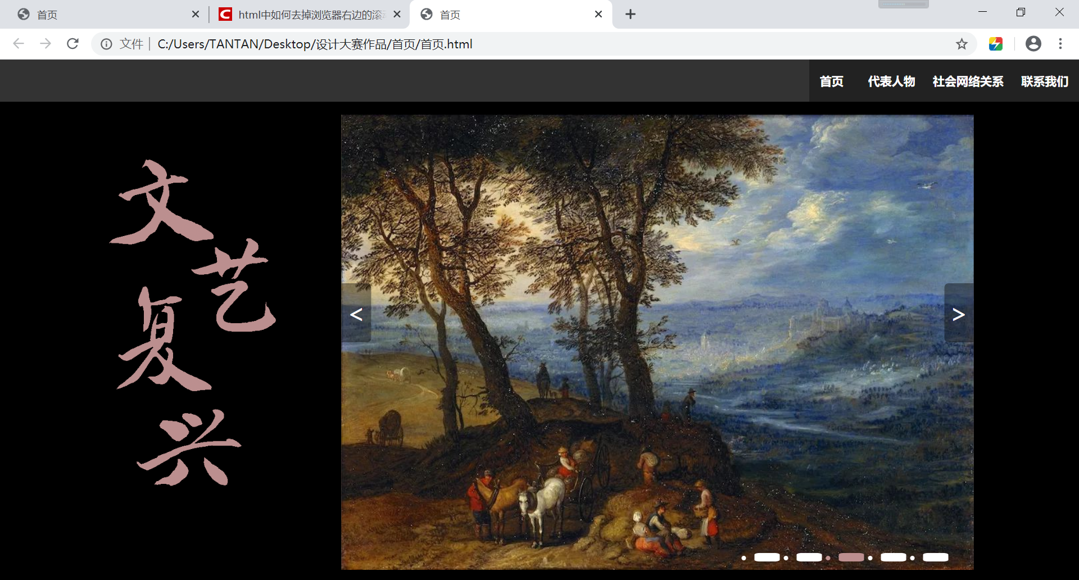
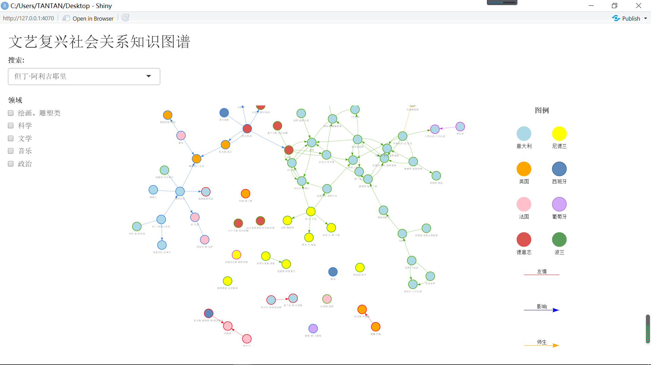
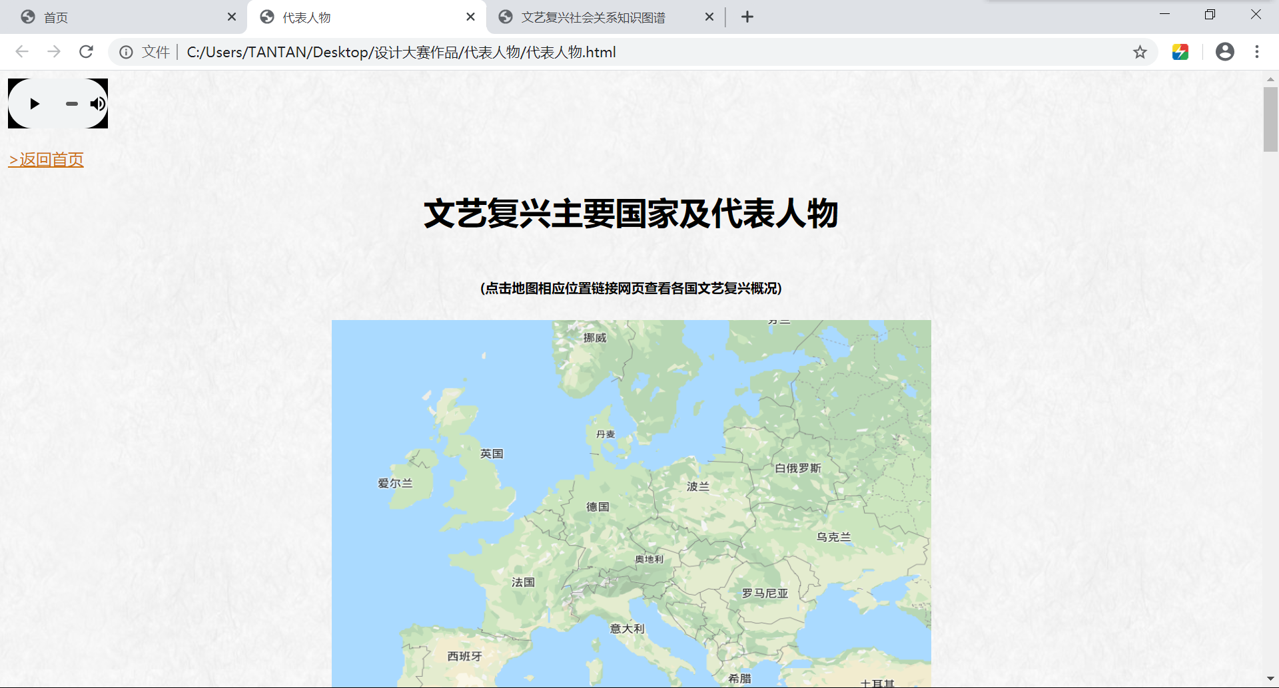
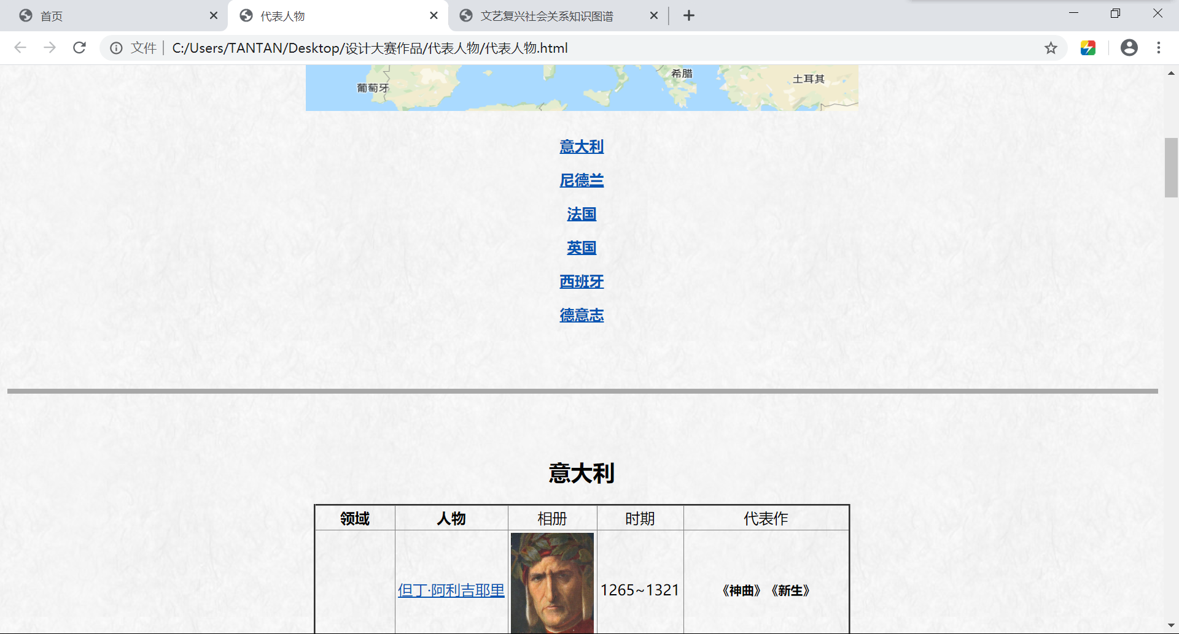
作品概览

Slide 13
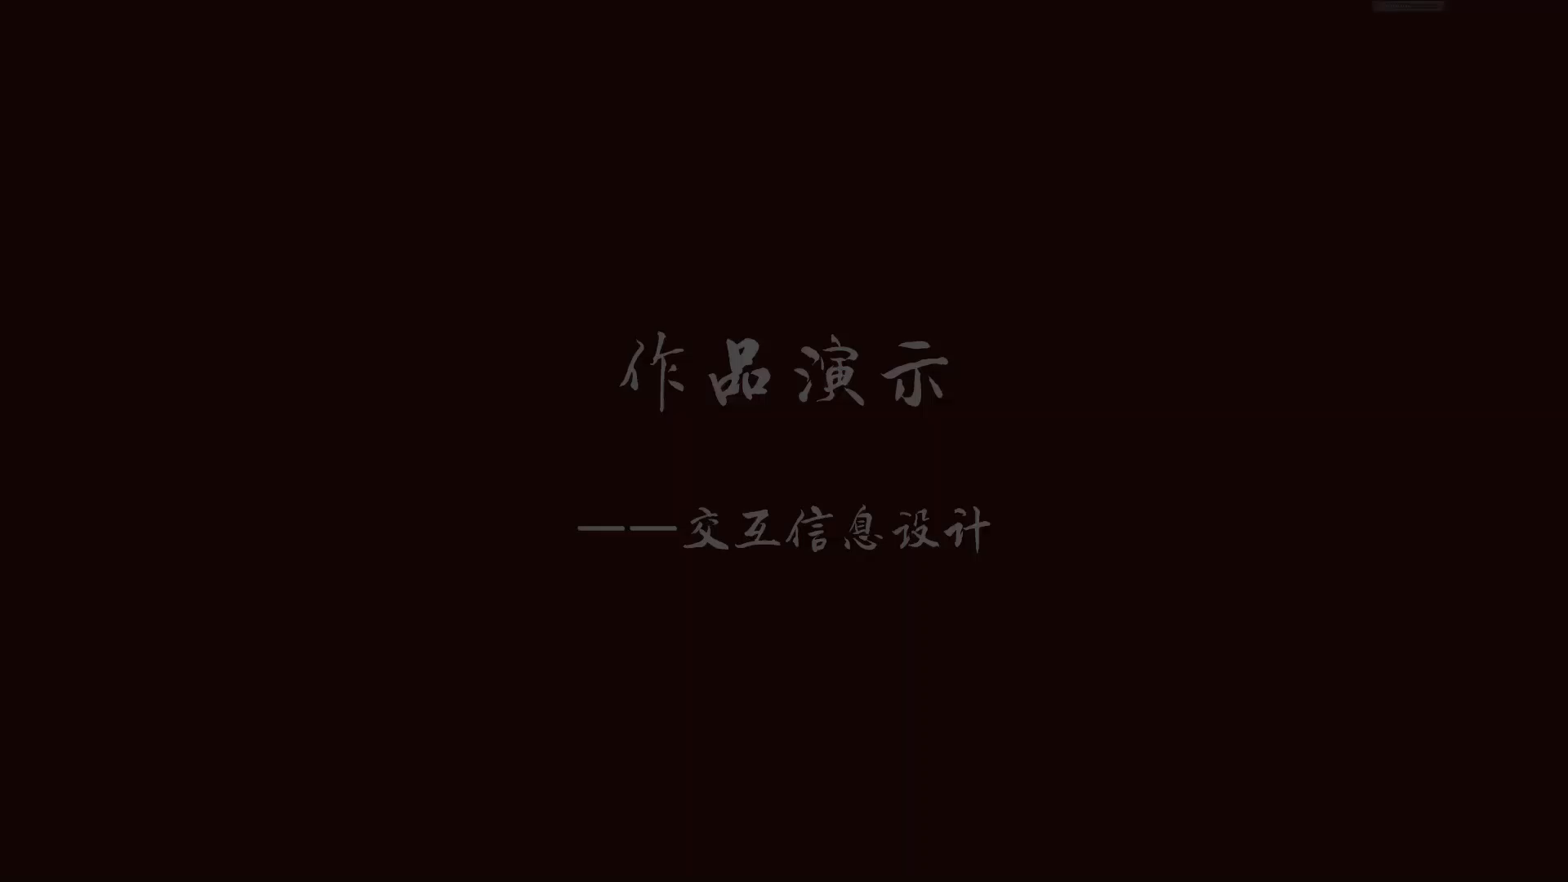
视频演示

Slide 14
4
作品总结
研究意义
存在不足

Slide 15
回溯
文艺复兴的小世界
01.背景
作品实现
确定兴趣
作品设计
基本框架
持续完善
02.设计
捋清思路
基本功能
03.实现
查阅资料
重难点解决

Slide 16
作品研究意义
目前具有可视化效果的社会网络分析软件已有50多种。
Ucinet、Pajek、NetDraw等可以网络分析和可视化，但交互能力差，难以实现查询等功能；
Java3D、WebGL等基于java语言、web浏览器的方法可以实现交互性，但是需要下载支持环境，且比较复杂；
各方比较，R不仅交互性强，而且不复杂；利于在短时间内较好地完成作品
在社交关系网络或者是文艺复兴这两个问题的研究上前人的研究经验都十分丰富，我们的工作是通过收集前人相关研究信息，对这两种信息进行一个包装，创新性地实现了交互内容的丰富性，从而使得相关时期社交网络的可理解性大大提高，有助于发现大师间可能存在的潜在关系，为科普知识与相关研究提供启发。
1、选择R
2、启发性

Slide 17
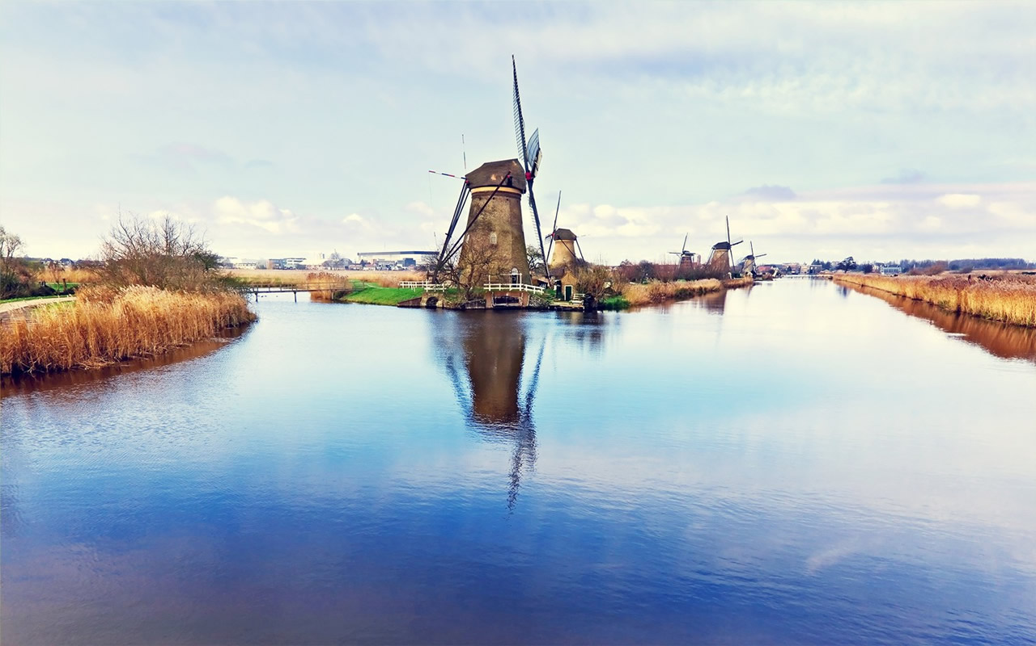
存在不足

界面美观程度不够
⬆
交互性仍有拓展空间
不同浏览器或者不同分辨率的电脑，最终可以看到的网页界面效果可能差异比较大，可以进一步尝试使呈现效果更加稳定
⬆

Slide 18
谢谢您的观看指导!

